Slide 1
“As experiências de desenvolvimento da pesca esportiva na maior vitrine de pesca do mundo – a Amazônia”
PESCA
ESPORTIVA SUSTENTÁVEL NO
AMAZONAS
Núcleo de Pesca SEMA/Amazonas
Adm. Rogério Bessa
#pescandosustentabilidade

Slide 2
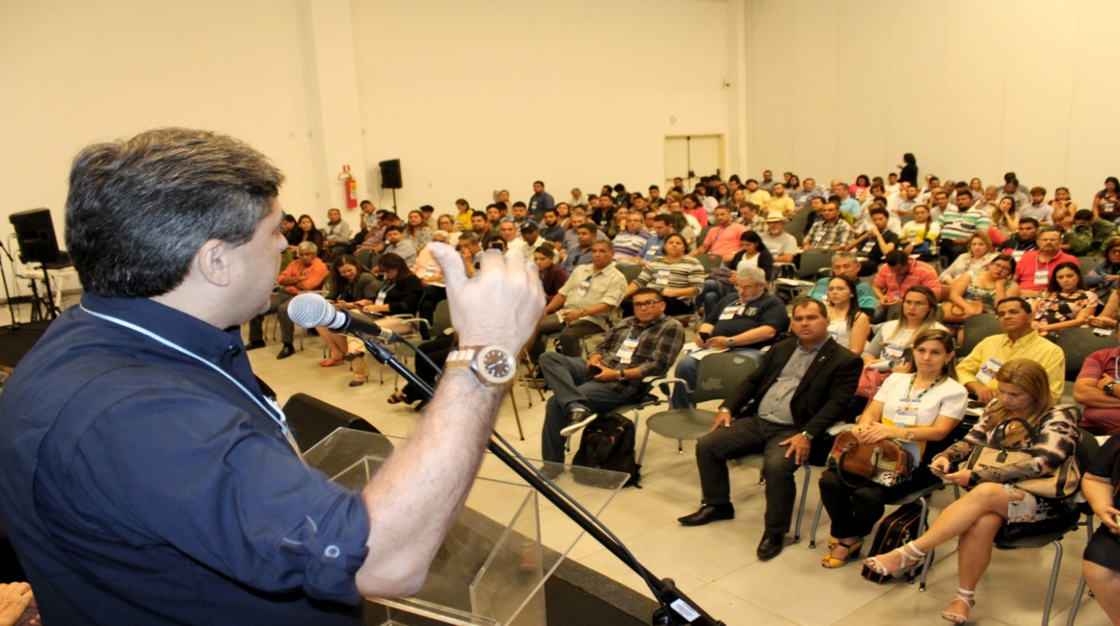
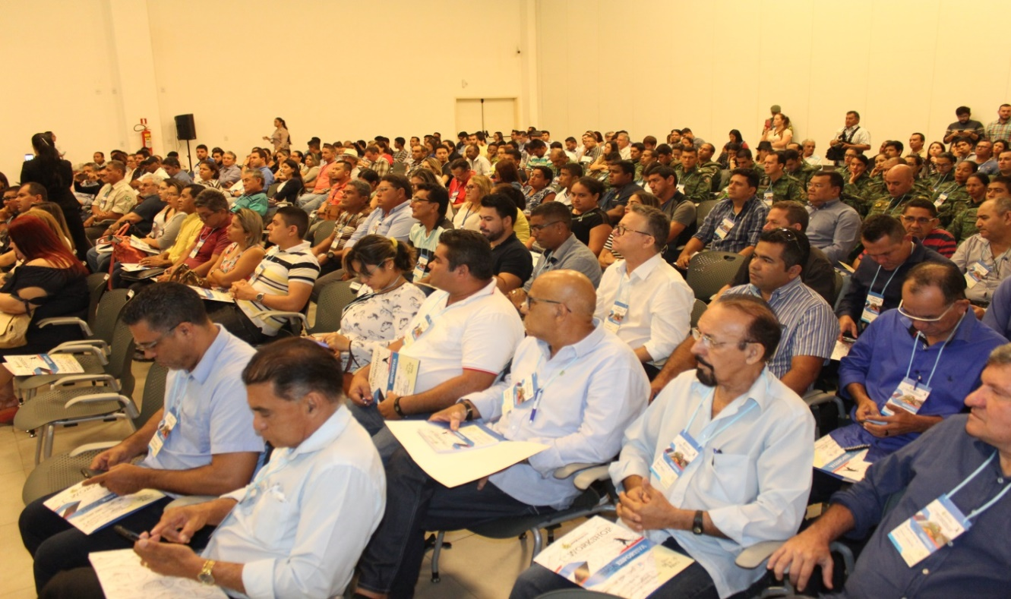
1° PASSO – REUNIR COM A CADEIA PRODUTIVA
ESTRATÉGIAS PARA O DESENVOLVIMENTO DA PESCA ESPORTIVA NO AMAZONAS:
Necessidade de aproximação entre toda a cadeia produtiva da pesca esportiva em busca dos anseios e das sugestões de melhorias para a atividade (11/2017);
Aproximação e harmonização das instituições públicas que compartilham da atividade em suas rotinas (Licenciamento Ambiental, Ordenamento Pesqueiro, Capacitação e Assistência Técnica, Promoção dos Destinos Turísticos de Pesca e Fiscalização/Monitoramento);
Realização do I° Workshop sobre a Pesca Esportiva no Amazonas (04/2018);
O 1° WORKSHOP REUNIU 800 PESSOAS EM DOIS DIAS DE EVENTO

Slide 3
2°PASSO – LEGISLAÇÃO DA ATIVIDADE
* Workshop – Abril/18 (2 dias de reuniões)
*Const. Participativa
* Poder Público
&
* Usuários do setor
GT Análise Dec. 22.747/2002
* Reuniões Técnicas;
* Parecer favorável PGE sobre a matéria;
* Plano Estadual da Pesca Amadora no Estado do Amazonas;
Dec. Estadual 39.125 de 14/06/18
* Tucunaré –Símbolo;
* Selo de Pesca/Diário de Bordo/Plano de Trabalho;
* Redução Cota Recreativa;
* Proibição transporte tucunaré;
* Cota 30 cm torneios;
*Acordos de Pesca ( 22 p/ 35);
*Principais locais ordenados ;
* Fiscalização e Monitoramento das atividades;
* Parceria com prefeituras locais e secretarias de meio ambiente;
* Formação de AAV´s;
Sistema de Conservação para o Tucunaré.

Slide 4
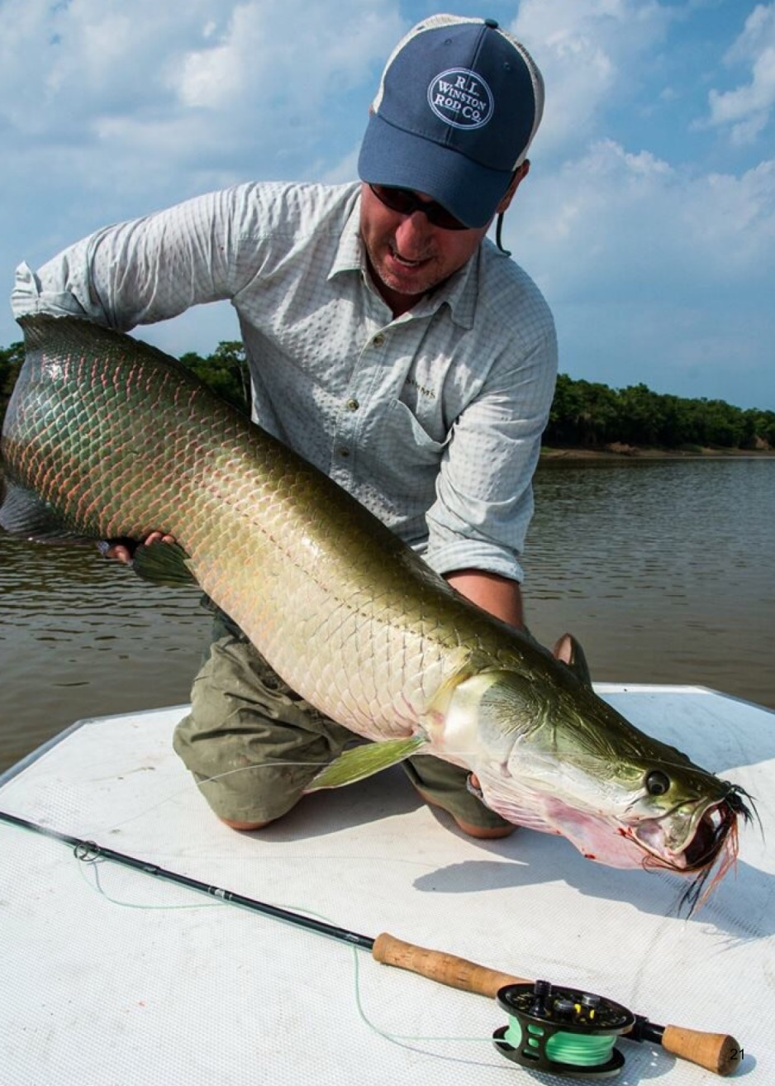
3° PASSO - PESCA ESPORTIVA EM UC´S ESTADUAIS

Slide 5
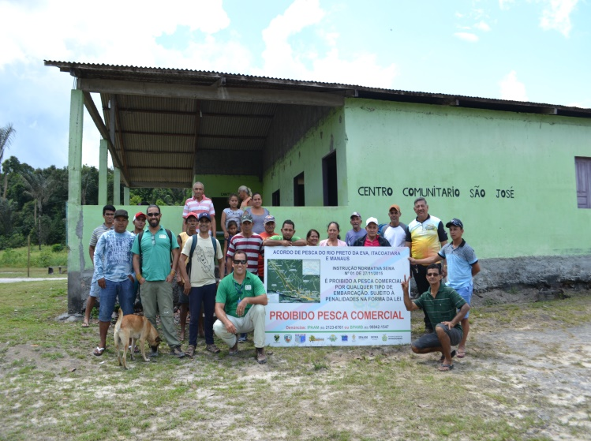
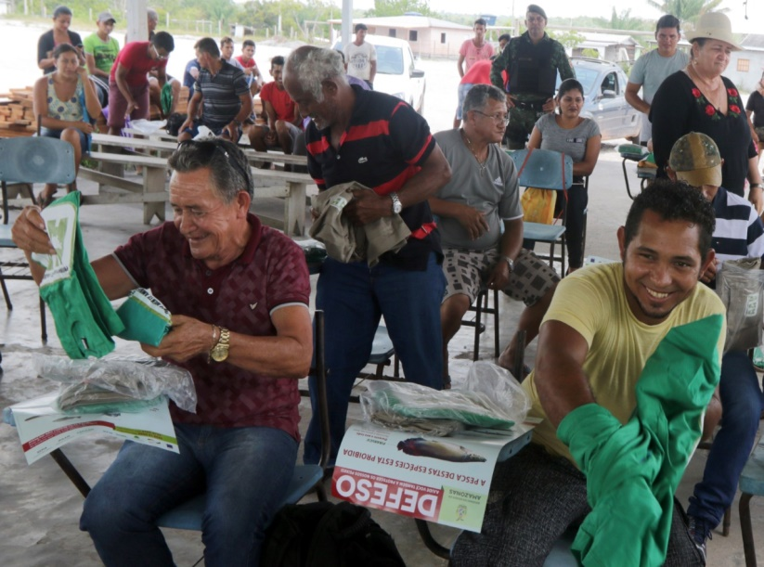
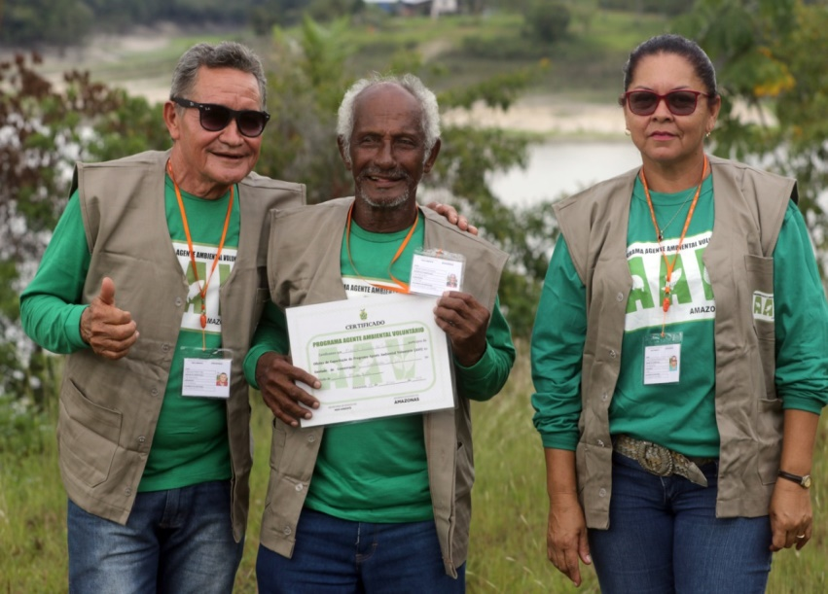
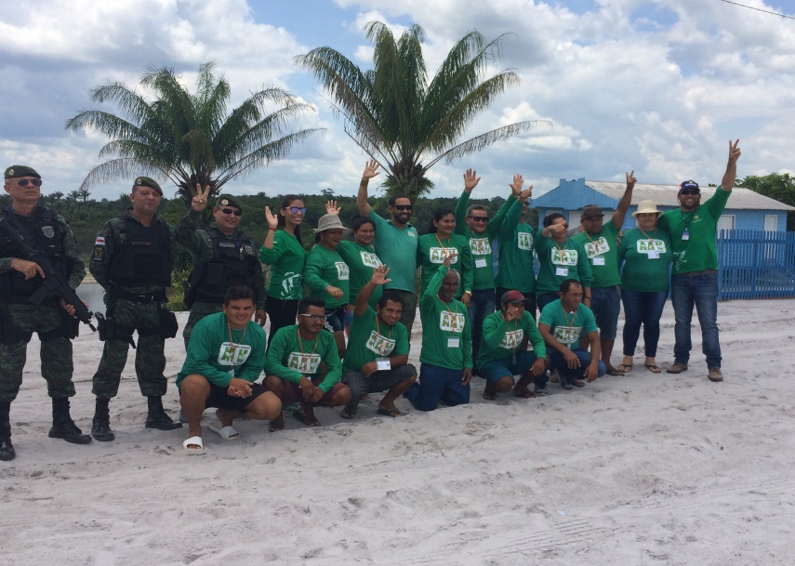
3° PASSO - PESCA ESPORTIVA EM UC´S ESTADUAIS
DEFINIÇÃO DE REGRAS PARA USO DA ATIVIDADE (Plano de Gestão ou Conselho Gestor das UC´s);
EMISSÃO DE AUTORIZAÇÕES PARA INGRESSO EM UC´S;
INSTALAÇÃO DE PLACAS DE SINALIZAÇÃO ;
FORMAÇÃO DE AGENTE AMBIENTAL VOLUNTÁRIO (1540 capacitados);
OFICINAS DE CAPACITAÇÃO E ESTÍMULO AO TURISMO DE BASE COMUNITÁRIO (TBC);
ESTUDOS DE CAPACIDADE DE SUPORTE DOS RIOS E LAGOS;
CURSO DE MANIPULAÇÃO E BOAS PRÁTICAS DA PESCA ESPORTIVA;
PAGAMENTO POR SERVIÇOS AMBIENTAIS (PSA);
PROSPECÇÃO DE PESCA ESPORTIVA PROFISSIONAIS NAS UC´S - Nelson Nakamura;
TORNEIOS DE PESCA ESPORTIVA .

Slide 6
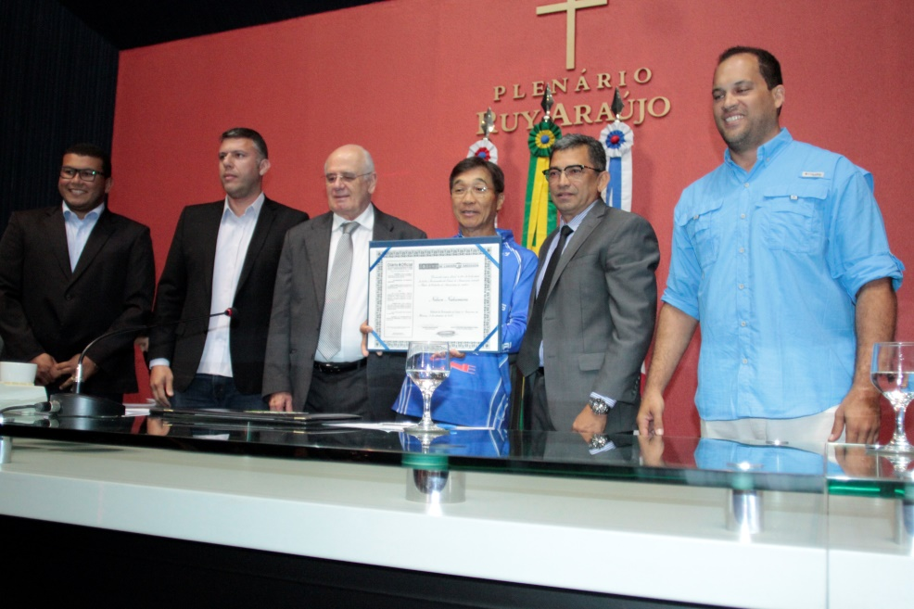
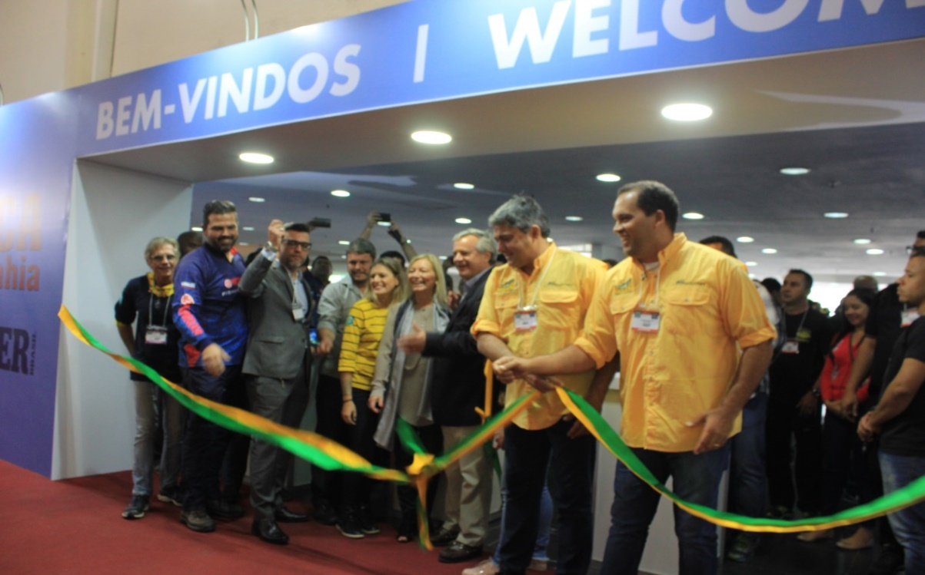
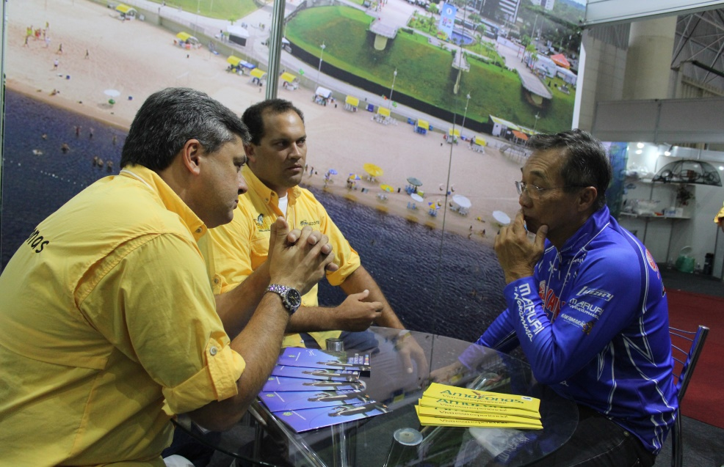
4° PASSO – PROMOÇÃO DO DESTINO DA PESCA
PARTICIPAÇÃO NA MAIOR FEIRA DE PESCA DA AMERICA LATINA “PESCA TRADE SHOW” set/18
PARTICIPAÇÃO EM FEIRAS INTERNACIONAIS DO SEGMENTO EM CONJUNTO COM EMBRATUR
TÍTULO DE CIDADÃO DO AMAZONAS – NELSON NAKAMURA
REALIZAÇÃO DA FEIRA DE PESCA NO AMAZONAS
REALIZAÇÃO 2° WORKSHOP DE PESCA ESPORTIVA
REALIZAÇÃO DO CAMPEONATO MUNDIAL DE PESCA DO TUCUNARÉ

Slide 7
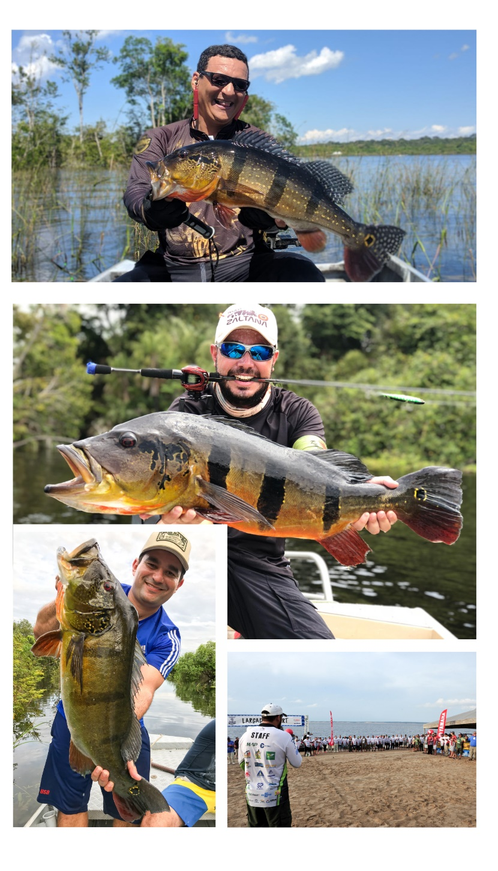
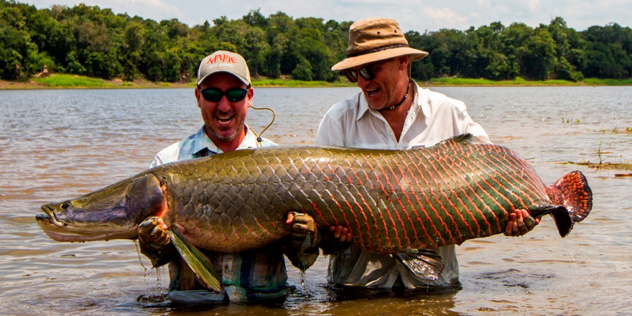
DADOS SOBRE O TURISMO DE PESCA ESPORTIVA NO AMAZONAS
40* MIL TURISTAS PESCADORES POR ANO
BRASILEIROS: SP / PR / MG e GO
ESTRANGEIROS: EUA e JAPÃO
DESTINOS: BARCELOS / STA IZABEL RIO NEGRO / AUTAZES e NOVA OLINDA DO NORTE
MOVIMENTAÇÃO ANUAL TURISMO DE PESCA R$ 200 MILHÕES*
PREÇOS DE PCT DE PESCA: R$ 3000 à R$ 18000
RECORDE MUNDIAL DO TUCUNARÉ:
Categoria (cm) 90 cm, Santa Izabel do Rio Negro
Categoria (kg) 13.190, Barcelos (13,650 kg, Marié/18*)

Slide 8
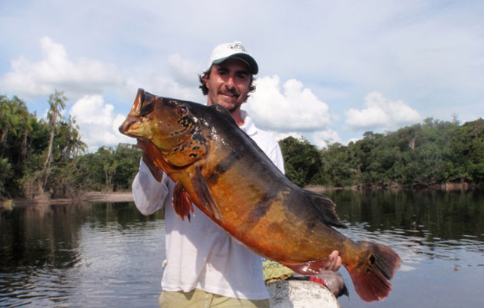
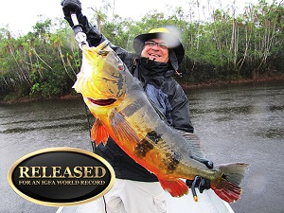
RECORDE MUNDIAL DO TUCUNARÉ
03/11/10 SIRN
10/10/15 SIRN
90 CM
13,190 Kg

Slide 9
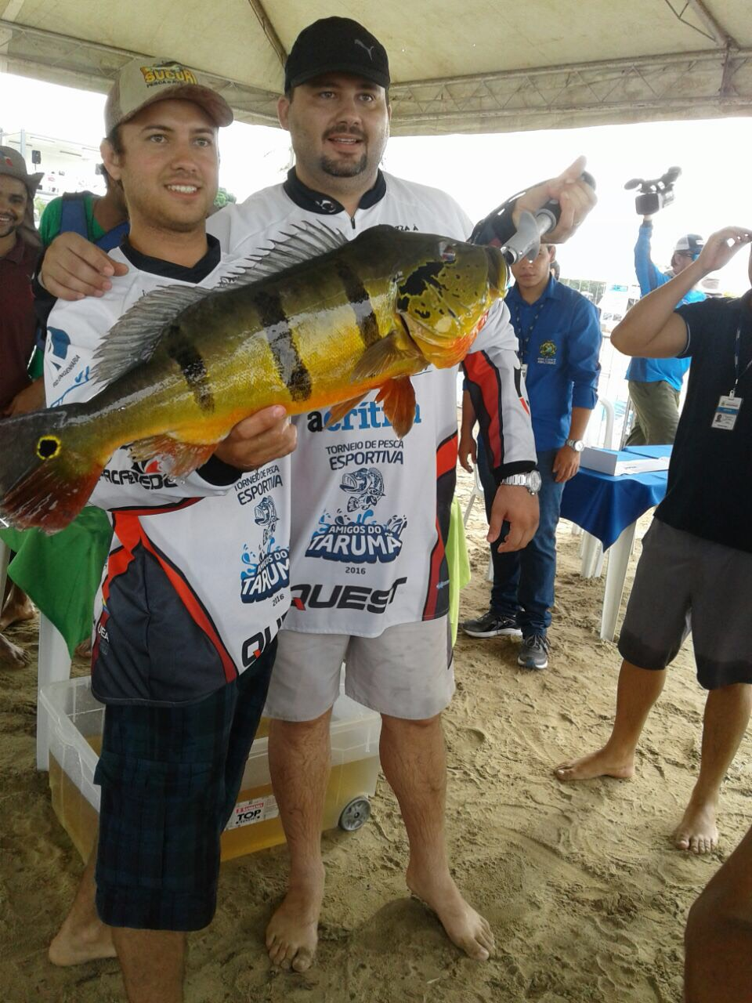
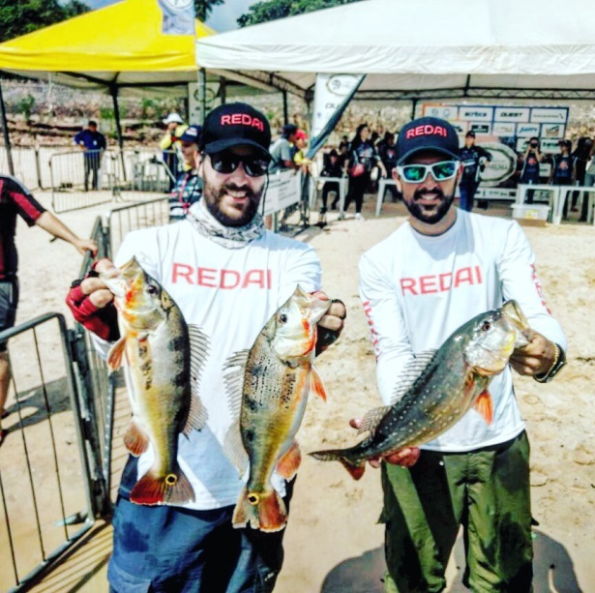
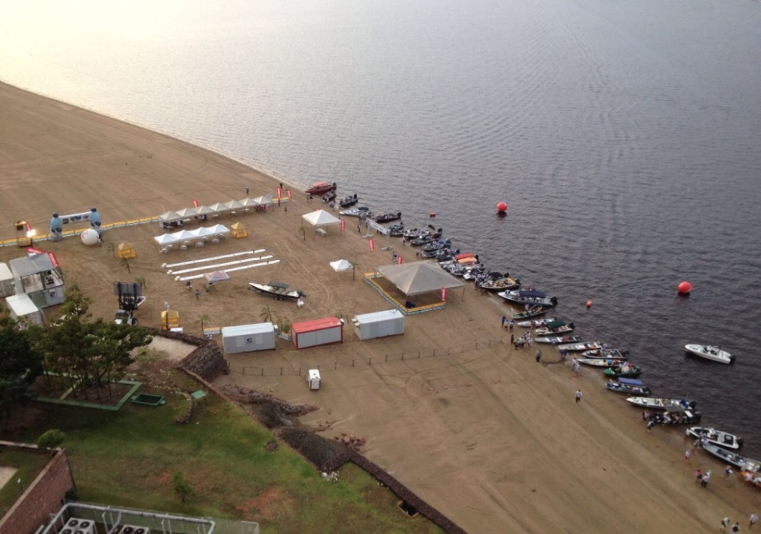
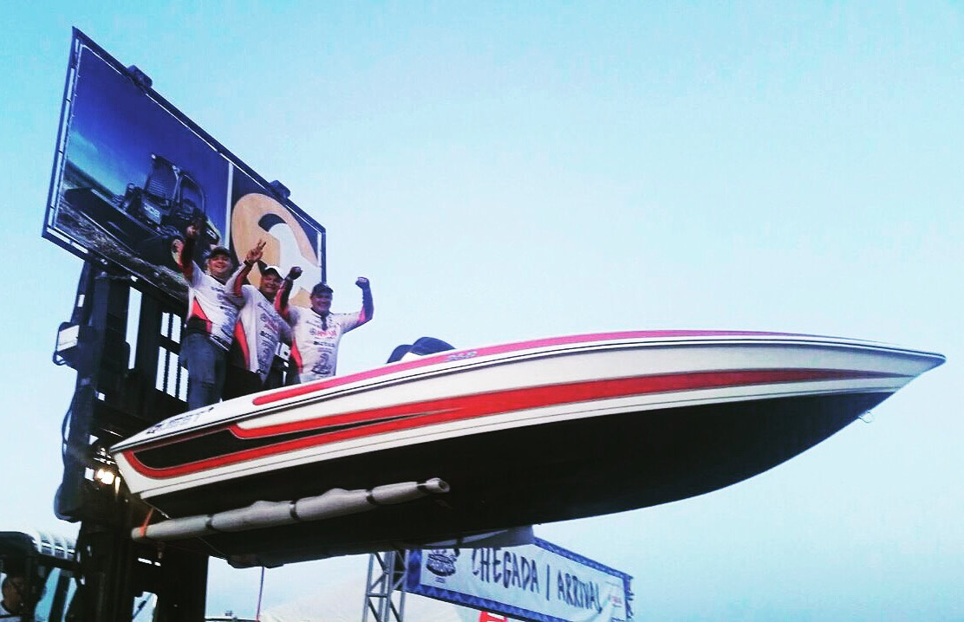
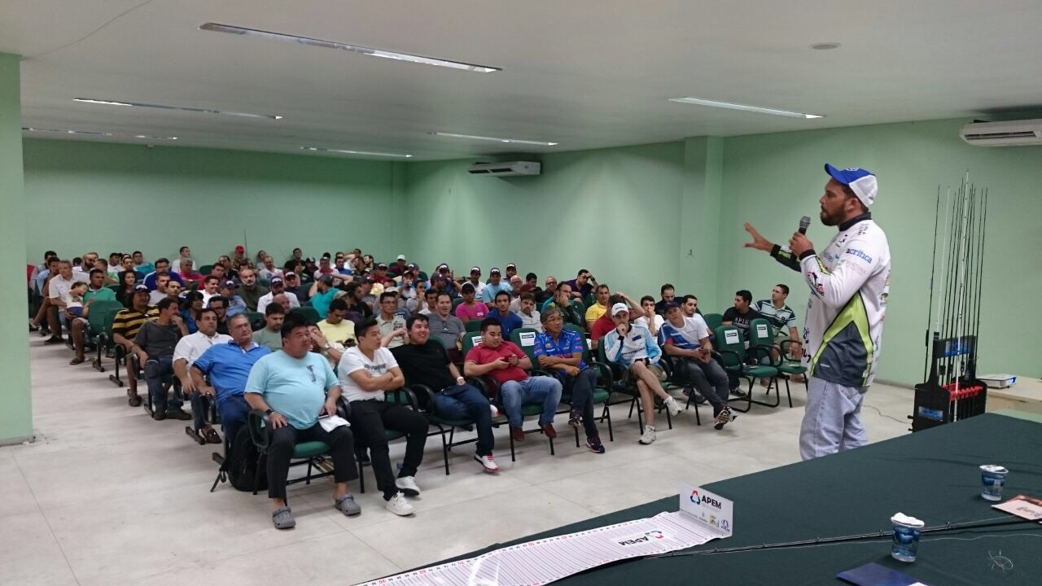
FOMENTO AOS TORNEIOS DE PESCA ESPORTIVA
Recorde Brasileiro de Pesca Esportiva do Tucunaré 76 cm / RDS Puranga Conquista 2018

Slide 10
GOVERNO DO ESTADO DO AMAZONAS
Obrigado pela atenção.
Adm. Rogério Bessa
Núcleo de Pesca / SEMA
92 98253-0500 rogeriobessa@gmail.com

Slide 11
PESCA ESPORTIVA SUSTENTÁVEL NO AMAZONAS
ANEXOS
Decreto 39.125;
Mapa potencial de pesca;

Slide 12
PESCA ESPORTIVA SUSTENTÁVEL NO AMAZONAS
DECRETO ESTADUAL N° 39.125
De 14 de junho de 2018.

Slide 13
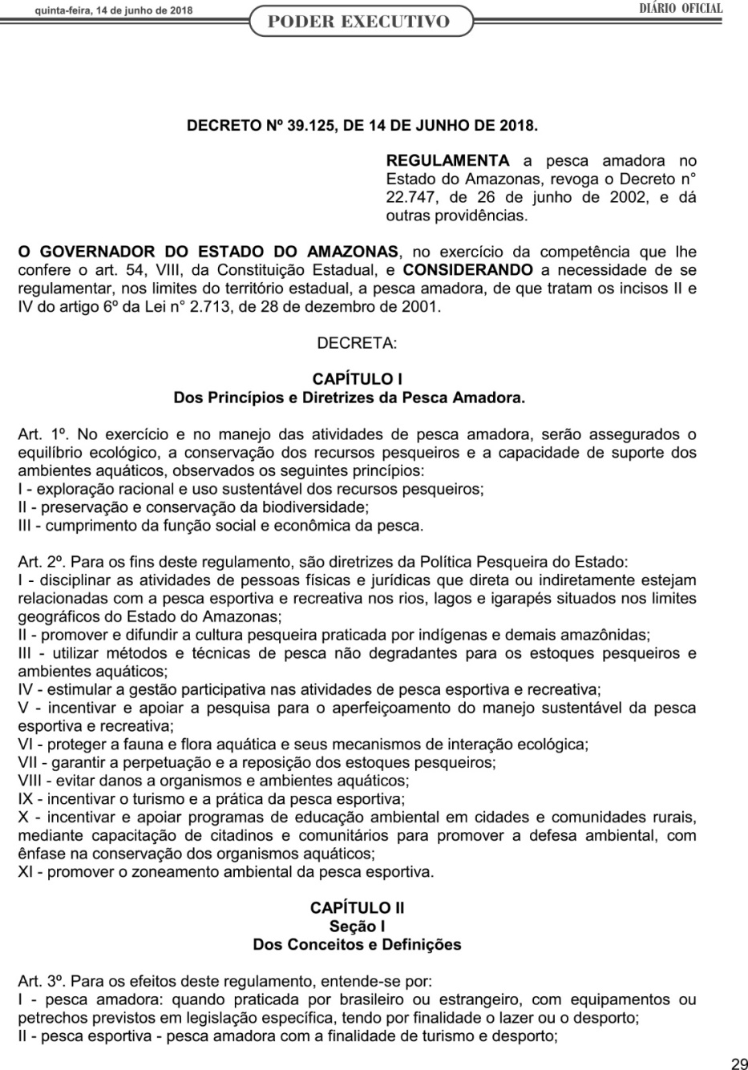
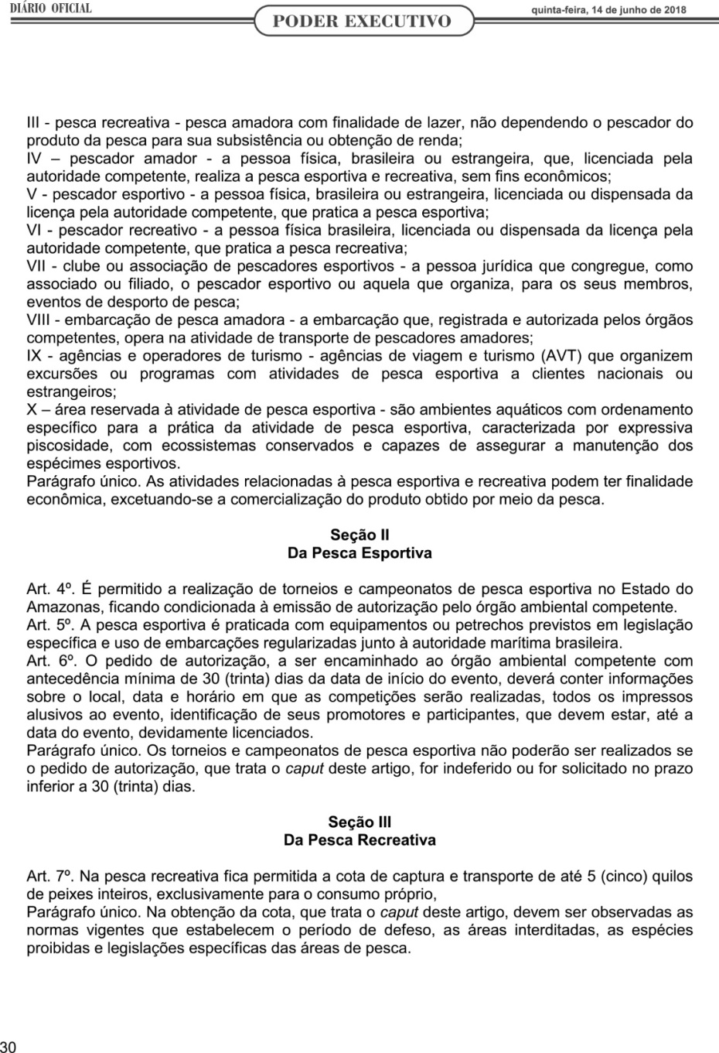
DECRETO ESTADUAL 39.125/2018

Slide 14
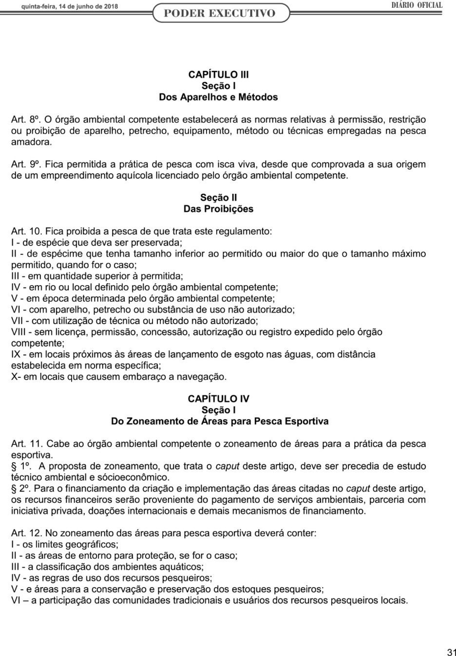
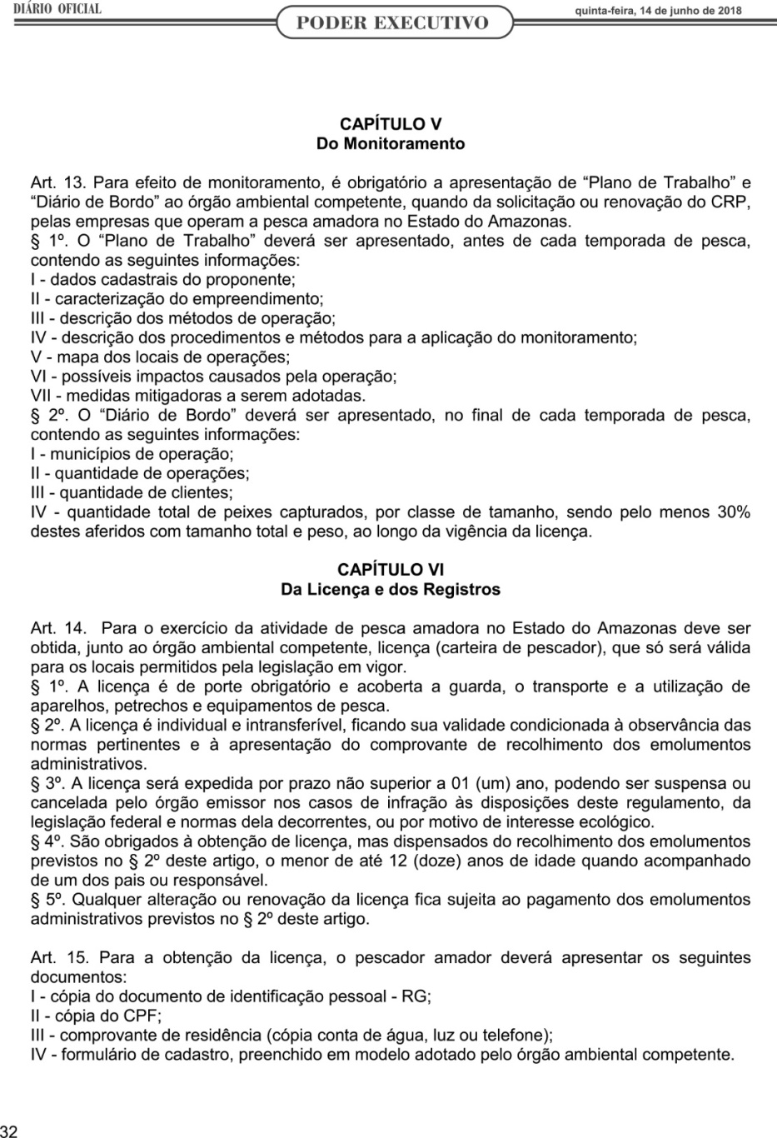
DECRETO ESTADUAL 39.125/2018

Slide 15
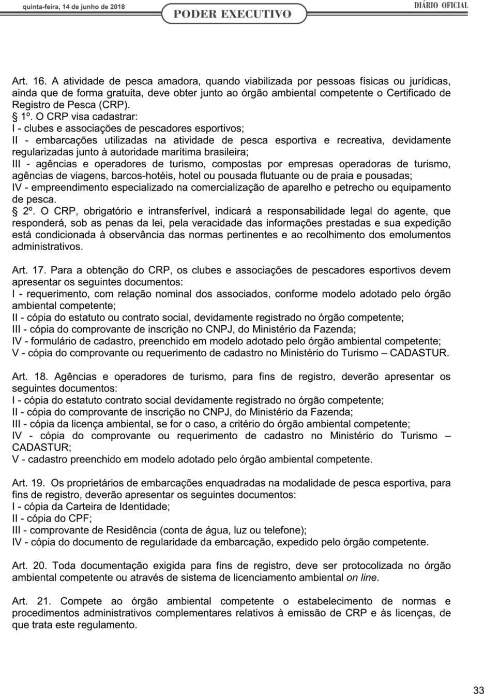
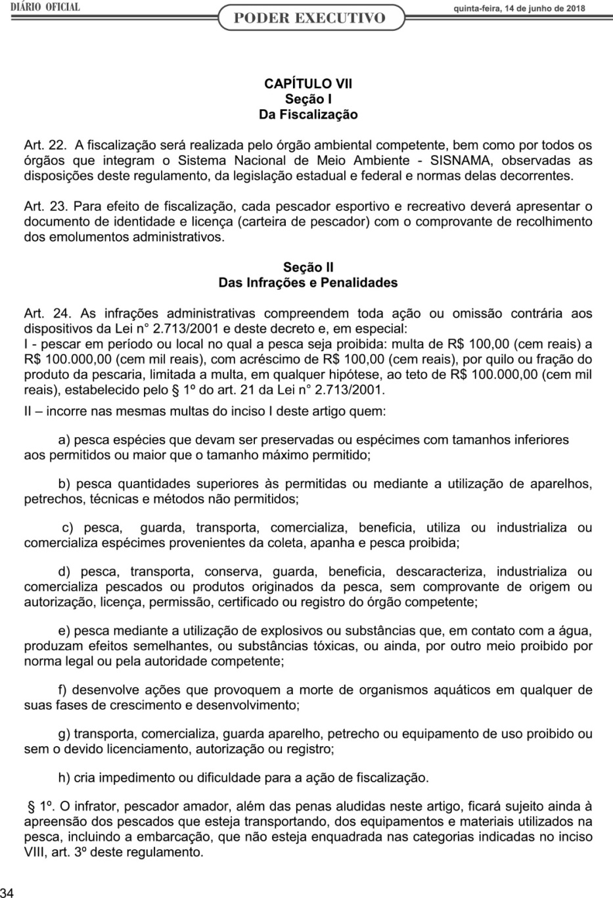
DECRETO ESTADUAL 39.125/2018

Slide 16
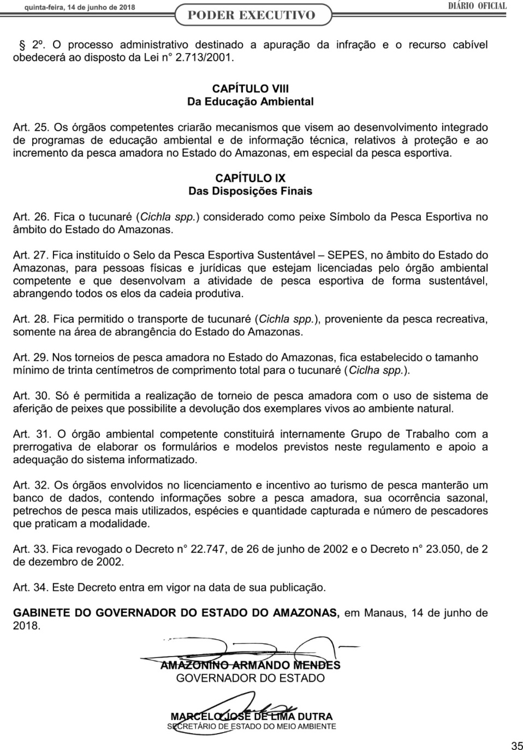
DECRETO ESTADUAL 39.125/2018

Slide 17
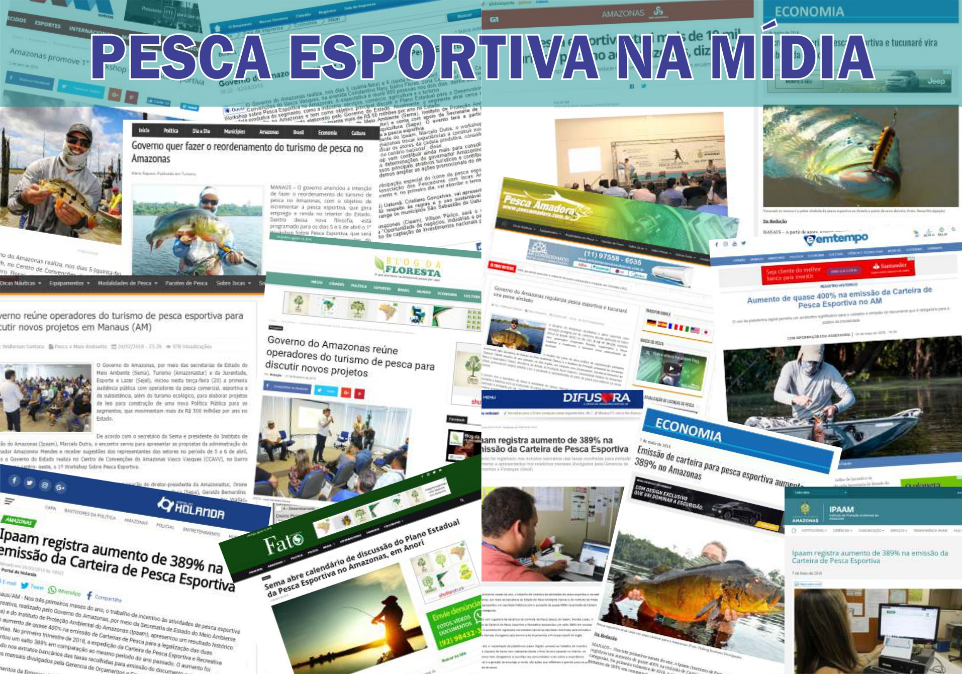
AÇÕES DE DIVULGAÇÃO DA SEMA/NUPES

Slide 18
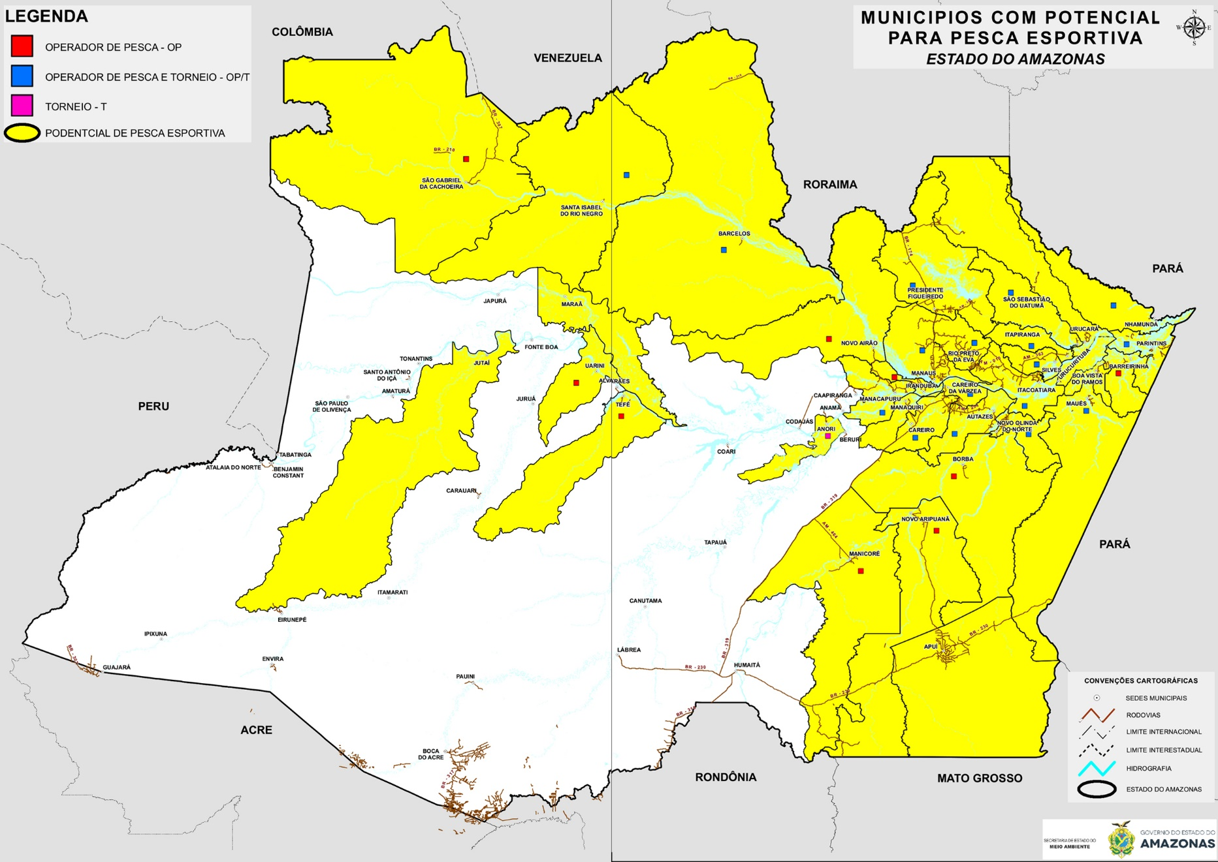
MUNICÍPIOS C/ POTENCIAL DE PESCA ESPORTIVA NO AMAZONAS

